Slide 1
«Шаттық шеңбер»
Оқушыларды білімге шақыру,
ой салу

Slide 2
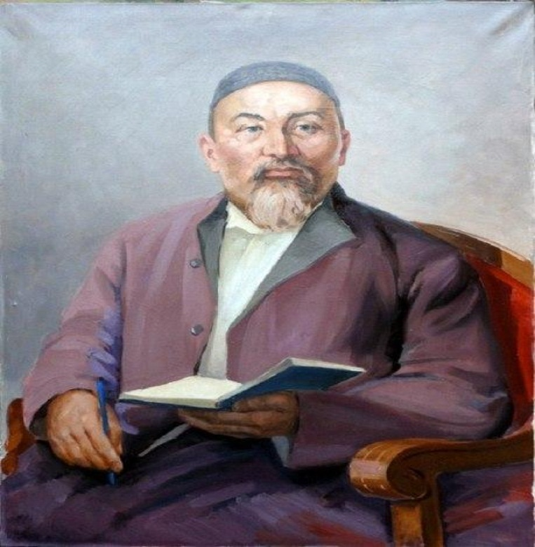
«Желсіз түнде жарық ай»
(1845 – 1904)
Абай Құнанбаев

Slide 3
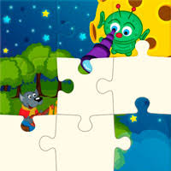
«Пазлдарды жинау»

Slide 4
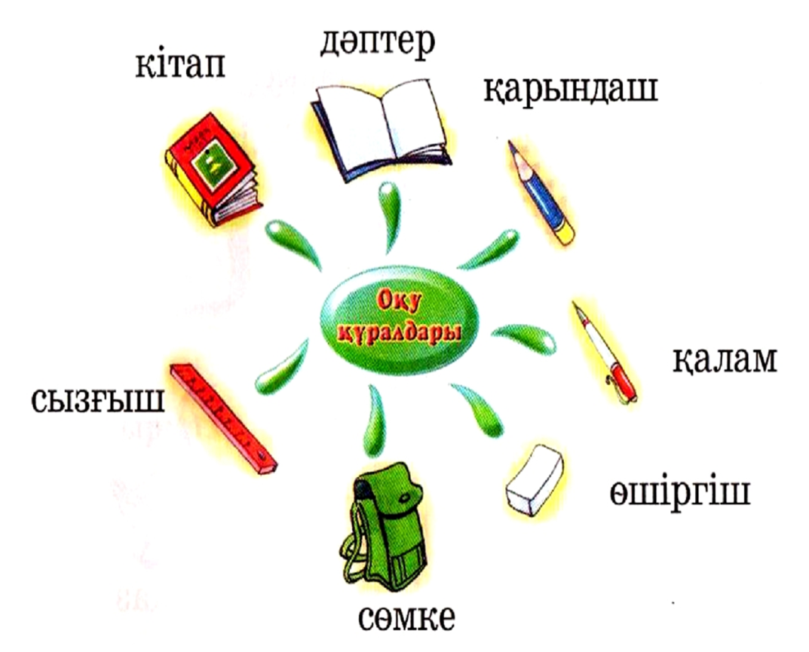
Сабақтың тақырыбы: Оқу құралдары

Slide 5
Білу: Жаңа сөздер
Үйрену: Сөйлем құрау

Slide 6
Сөмкеде не бар?

Slide 7
Сөздікпен жұмыс.
Сөмке-
Күнделік-
Дәптер-
Кітап-
Сурет дәптері-

Slide 8
Сөздікпен жұмыс.
Қаламсауыт-
Өшіргіш-
Қарындаш
Қалам-
Желім-
.

Slide 9
Кел,ойнайық!
Ойлану
Сезіну
Табу
«Сезіммен айту»ойыны

Slide 10
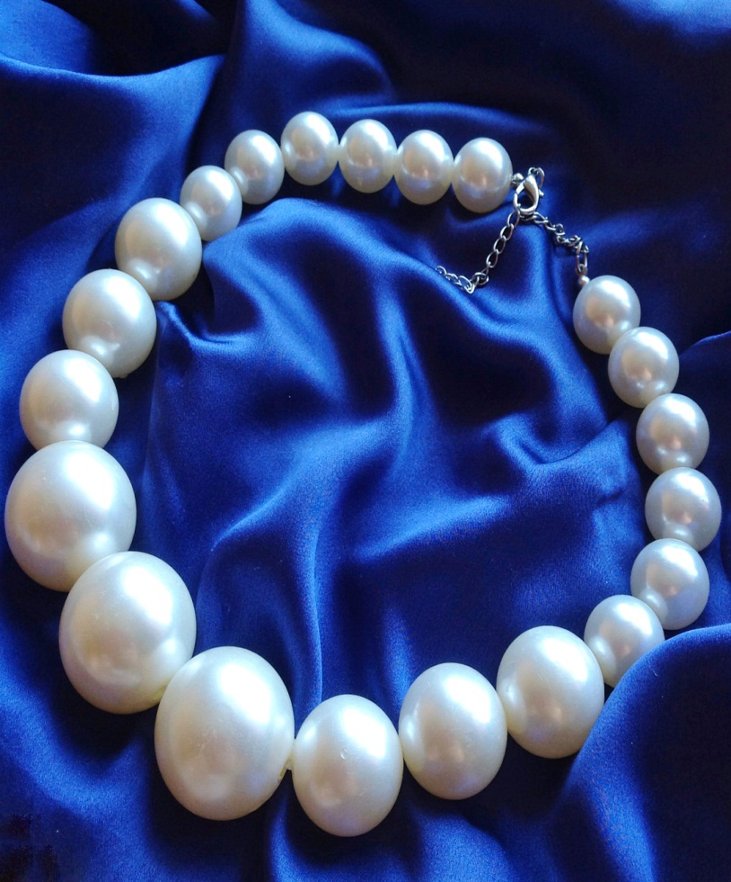
Кел, ойнайық !
Кел, ойнайық ! !
Ке
«Моншақ» ойыны
Сөз тіркестерін құру

Slide 12
I-топ
Менің бар.
Олар: pen, pencil, pencil case, copybook.
Мен сабаққа дайынмын.

Slide 13
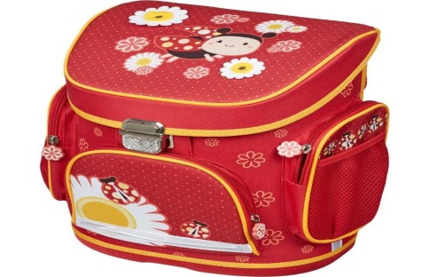
II-топ
Менің бар.
Сөмкемде : ruller ,pen, pencil, pencil case. Мен ұқыпты оқушымын.

Slide 14
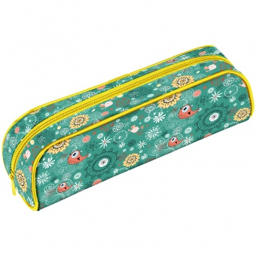
ІІI-топ
Менің бар.
Қаламсауытта : ruller ,pen, pencil. Мен ұқыпты оқушымын.

Slide 16
«Тақпақ шығарайық!»
жатыр партада,
... ... ... ,
... ... ... ,
... ... ...,
Бәрі-бәрі орында

Slide 17
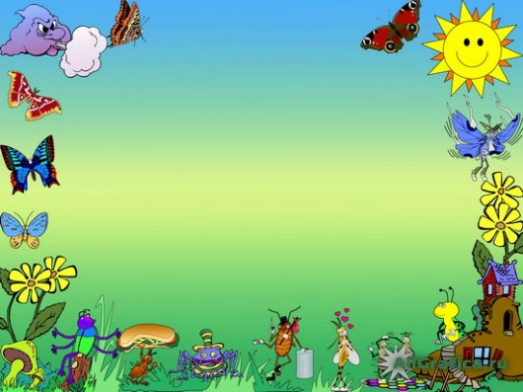
.
Үй тапсырмасы/4-тапсырма,Жаттау.
Рефлексия

